Slide 1
Novozymes
酶穩定性預測
409410197 周騏軍 409410197 劉柏辰
409410296 王諠傑 409416541 蔡敔

Slide 2
目錄
01
研究動機
為什麼選這個主題
酵素酶的功用
要克服的問題
研究方法
02
資料前處理
資料預測
成果
03
訓練分數
得到1691的排名

Slide 3
研究動機
環保議題一直是人類共同要面對的一大問題，隨著近百年來工業發展的迅速，地球上的資源幾乎快被人類掏空了，若要朝著永續發展前進，我們勢必要利用更少的資源製造更大的價值。
因此我們這組朝著環保議題或永續發展這類型的方向找資料，找到了有一篇學術研究，內容在講NOVOZYMES在自然界中發現酶，酶在優化後就可以取代化學品並加速生產過程，以利人類能節省能源、減少對自然界的傷害，同時又可以創造更大的價值，聽起來超級符合未來的趨勢，所以我們這組就決定做這個主題。

Slide 4
酵素酶的功能
洗滌劑
酶可以用在洗衣和洗碗的洗滌劑中，它可以在去除污漬並實現低溫洗滌。
食物品質
酶可以用在人類的食物上，例如改善麵包與葡萄酒的品質，也可以用在提高動物飼料的營養價值。
生物燃料
酶在生產生物燃料時，可以將生物值中的澱粉或纖維素轉為醣類，然後在發酵成乙醇。

Slide 5
需克服的問題
大部分的酶其實只是勉強穩定而已，這限制了科學家們在嚴苛應用條件下的性能，
而不穩定性則會降低細胞可產生的蛋白質數量。
然而，開發預測蛋白質穩定性的有效計算方法，需要巨大的技術。
這次的專題，我們將會從以前的科學數據中，
試圖找尋有效的計算方法，並預測蛋白質的穩定性。

Slide 6
研究方法-資料前處理
原始資料中有錯因此先照著官方指示將原資料中的錯誤給修正。
01
02
發現資料中PH值有缺失並以平均值補上。
將資料欄位中的蛋白質序列做拆解並計算每個序列出現的次數，以此做為判斷不同酶的依據。
03

Slide 7
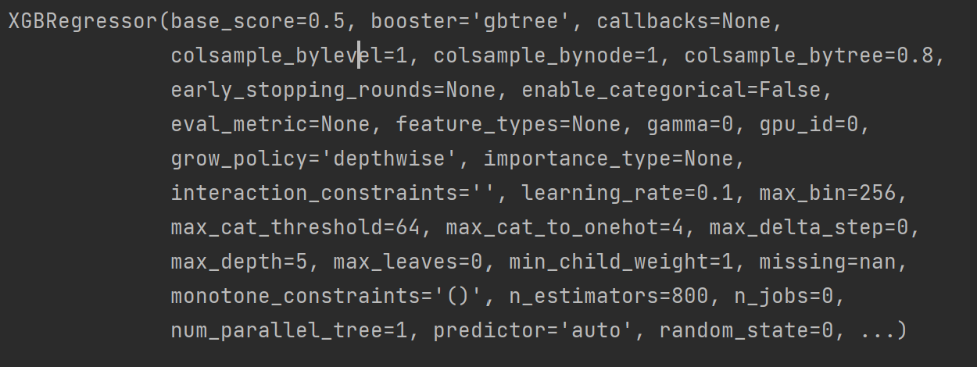
研究方法-資料預測
首先先使用gridsearch對超參數做search
先將目標欄位分割出來以及做資料切割。
我們使用XGBRegressor做資料預測，xgb跟隨機森林相似，然而隨機森林是決策樹每每獨立，而xgb為每棵樹相互影響，但是xgb的優勢在於更多的超參數和更快的迭代速度，提供了更多參數調整的可能性，因此我們最終決定用xgb進行資料預測。
40%
80%
60%
50%

Slide 8
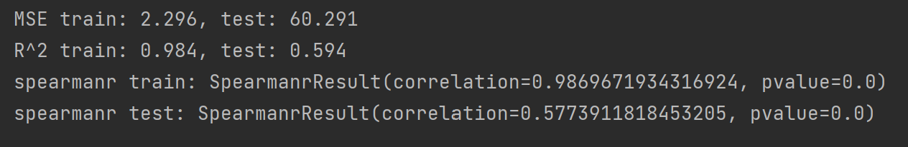
成 果
如右圖所示，最終訓練的分數還算不錯，在如此短的時間內將大量的樣本進行訓練並取得如此成績，甚是感慨。
1691
我們可以看到這次我們取得了1691的成績，就結果而言還算不錯，希望能藉此機會幫助到自然環境。

Slide 9
THANK YOU
第15組

